Slide 1
Kognitiva Scheman
”

Slide 2
Definiton
”Kognitiva scheman är grundantaganden om hur världen fungerar. De bygger på våra kategoriseringar och deras grund är alltså våra tidigare erfarenheter”
Citat av Frida Aroseus, psykologilärare

Slide 3
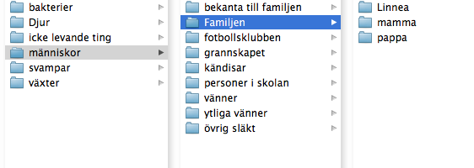
Man kan jämföra kognitiva scheman med ett mappsystem i en dator. Som barn börjar man kategorisera information om sin omvärld i scheman (mappar).
I exemplet nedan har man kategorin ”människor”, som innehåller bl.a. Familjen. Mappen ”Familjen” innehåller sedan ännu fler mappar om de olika familjemedlemmarna.

Slide 4
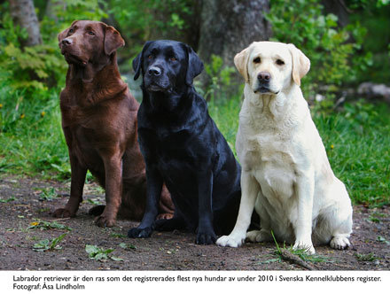
När man som barn ser en hund för första gången kan man tro att alla hundar ser ut så. Men, så småningom märker man att det finns olika typer av hundar. Då sker en process som kallas för ackommodation och man ändrar sin bild av att alla hundar är likadana. Man lägger alltså till en ny mapp för varje hundras, t.ex. labradorer. Sedan sker ytterligare en process som kallas för assimilation. Information som inte strider emot tidigare erfarenheter läggs till om labradorer. Vissa gillar korv, andra foder.
Hundar Labradorer Olika matvanor

Slide 5
Fördjupning
Saker som vi ser men som inte stämmer överens med våra kognitiva scheman filtrerar vi bort. Annan information som däremot stämmer överens med vår bild av omvärlden kompletterar våra kognitiva scheman.
Det är biologiskt omöjligt för oss att analysera och sortera all information som vi får, hjärnans kapacitet räcker inte till. Därför är det nödvändigt att filtrera bort en del.

Slide 6
Sammanfattning
Alltså… Från att vi föds och möter vår omvärld för första gången börjar vi samla på oss information. Informationen måste sorteras på något sätt och det görs i våra kognitiva scheman.
Våra kognitiva scheman är de som styr oss, oftast omedvetet. I våra kognitiva scheman finns all information om både oss själva och vår omvärld.

